Slide 1
Aide à l’évaluation d’une copie
Ich will zur Tanzschule
p.36 du manuel Mitreden 2nde

Slide 2
Etape 1:
Elaboration du prompt sur la plateforme
FOBIZZ.COM

Slide 3
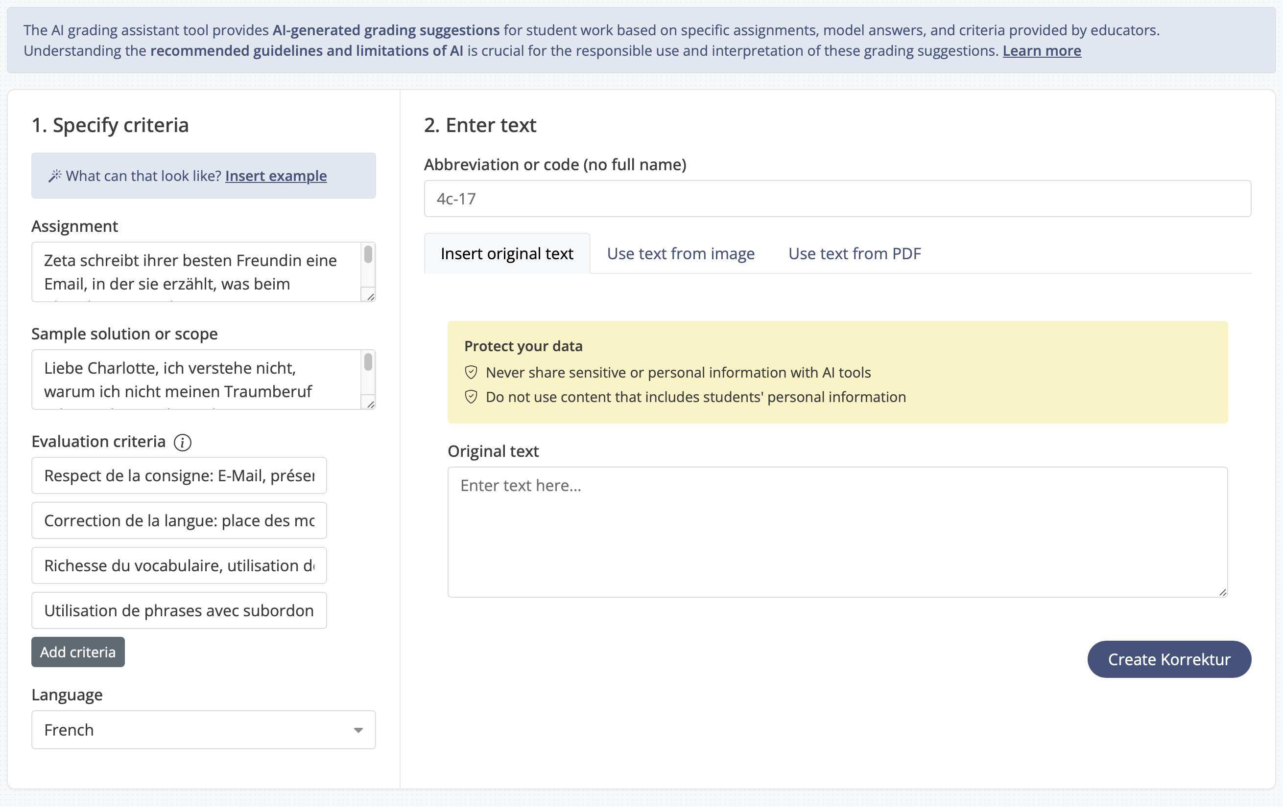
Définition des critères d’évaluation à partir de la fonction
AI Feedback and grading

Slide 4
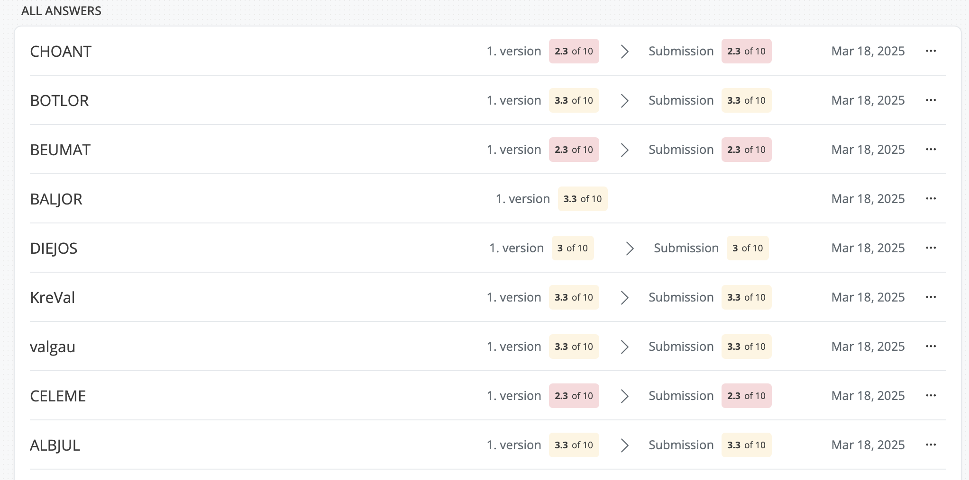
Etape 2: Récupération des copies numériques

Slide 5
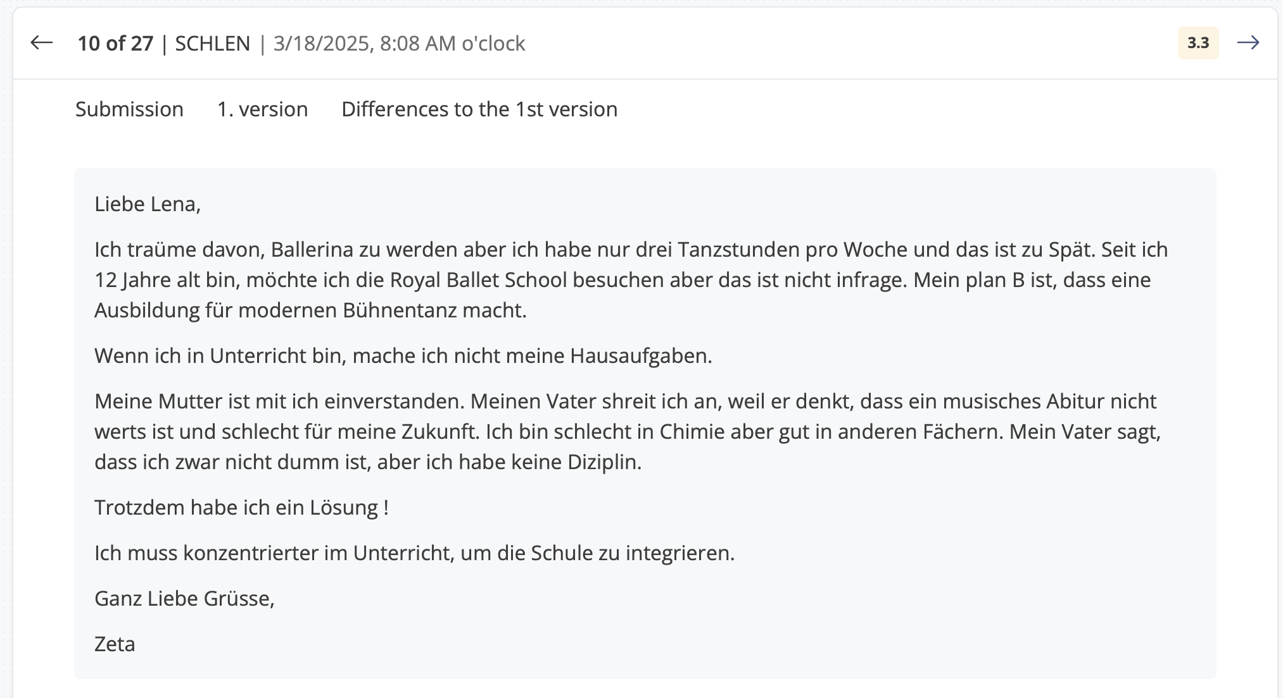
Production de l’élève

Slide 6
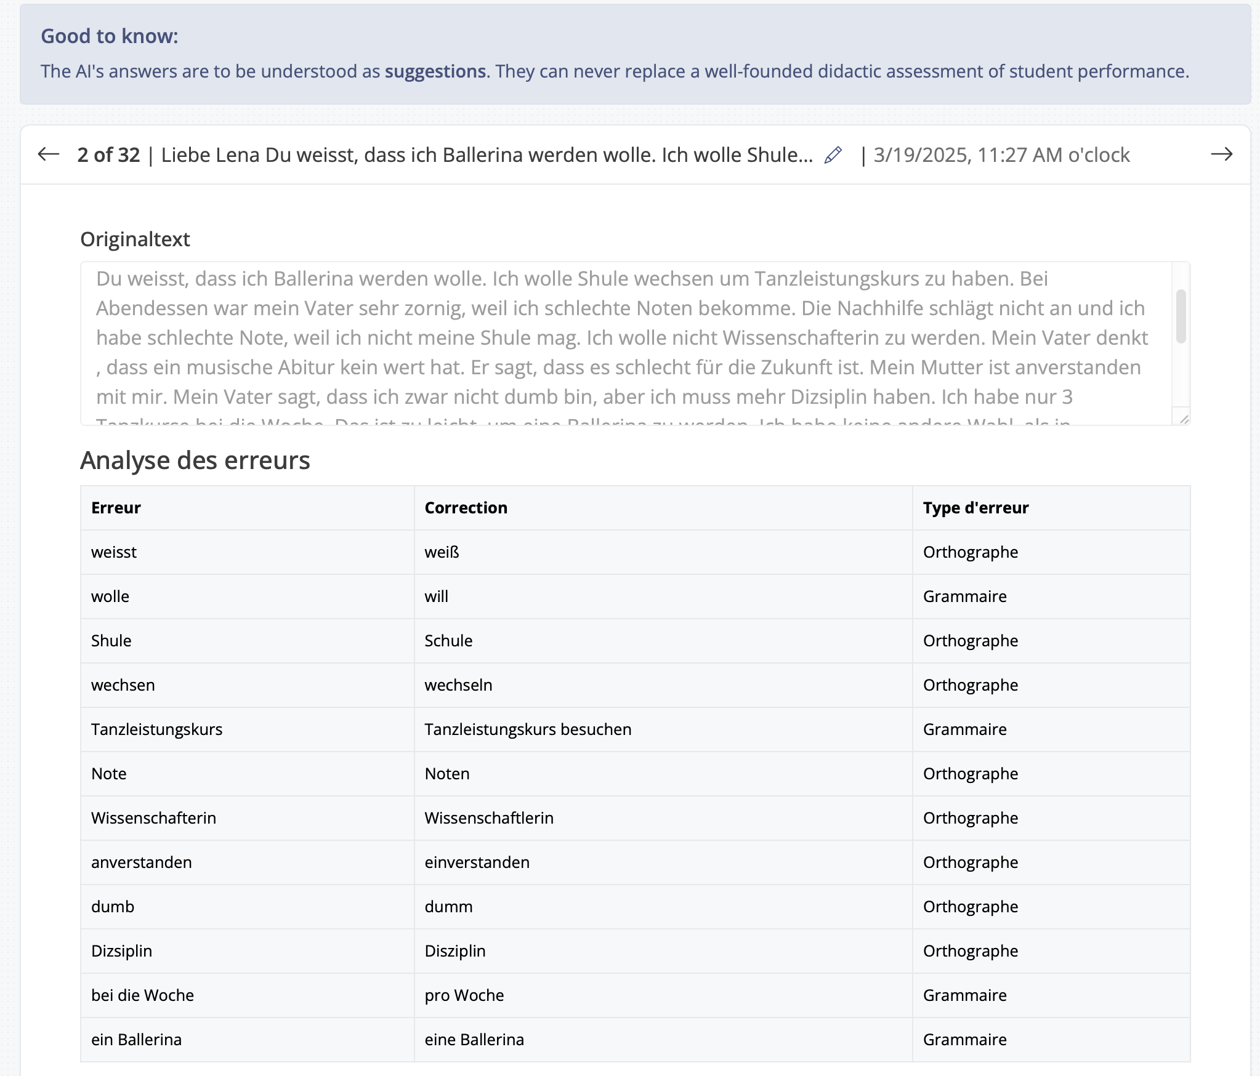
Etape 3: Correction de la copie par l’IA

Slide 7
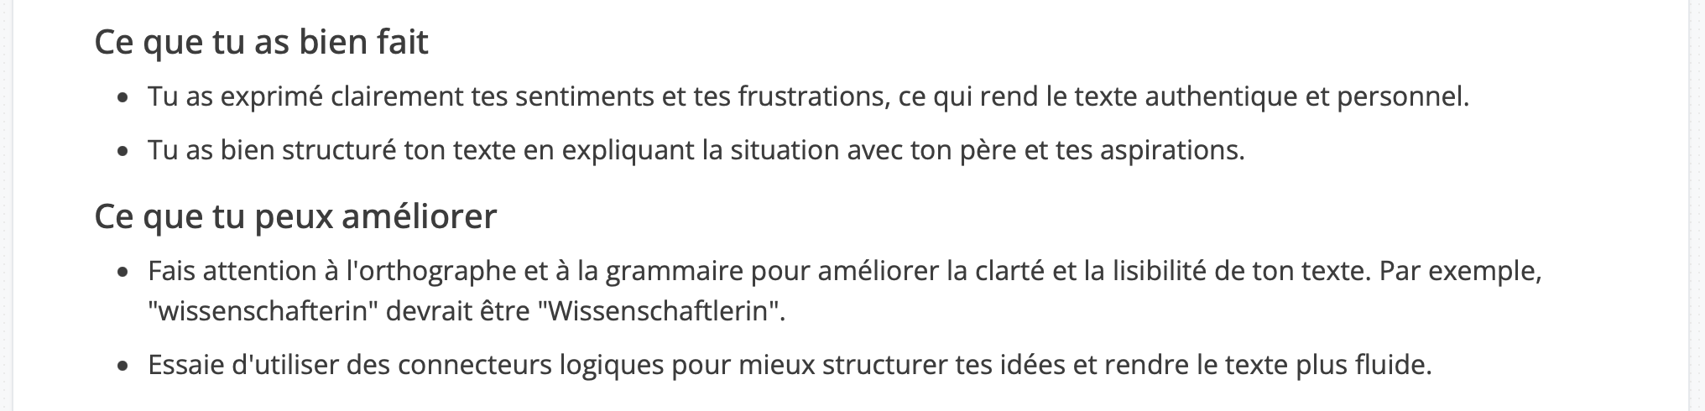
Feedback individualisé généré par l’application

Slide 8
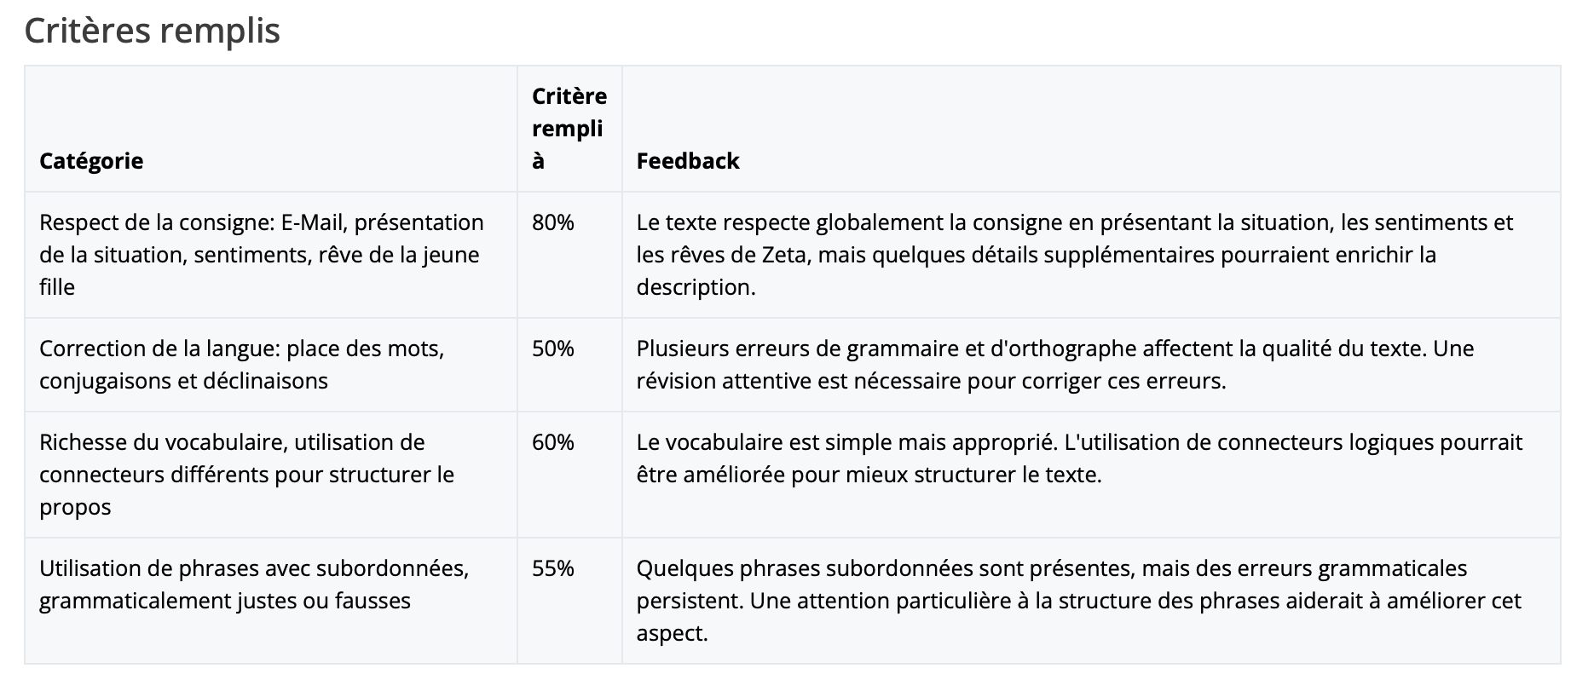
Les critères sont-ils remplis?
Dans quelle mesure ?

